Slide 1



Temporally and Distributionally Robust Optimization for Cold-Start Recommendation
汇报人：吴俊贤
文章来源：AAAI
Notes:
针对冷启动推荐的时序与分布鲁棒优化

Slide 2

推荐系统
推荐系统是一种信息技术系统，主要功能是通过分析用户的行为、兴趣、历史记录等信息，预测用户对商品的偏好，并向用户推荐他们可能感兴趣的产品、服务或信息。
推荐系统广泛应用于电子商务、音乐、电影、短视频等多个领域，帮助用户在信息过载的环境中快速找到感兴趣的内容，同时也帮助企业提高销售额和用户满意度。推荐系统通常基于机器学习技术，可以通过分析用户的浏览、购买、搜索等历史行为，学习用户的偏好，并据此生成个性化的推荐。
Notes:
简单来说 就是将用户和物品曾经的历史交互利用多种形式，如序列或者抽象成矩阵输入到模型进行训练，模型对用户下一次可能的交互物品进行概率预测。

Slide 3
论文解决问题
推荐系统在面对新加入的物品时，由于这些物品没有足够的历史交互数据，传统的协同过滤（Collaborative Filtering, CF）方法难以为这些冷物品生成有效的推荐。这种现象被称为冷启动问题。为了解决这个问题，以往的研究主要通过引入物品特征（例如缩略图）来辅助推荐冷启动物品。这些方法通过在热启动物品（已有足够历史交互数据的物品）上学习特征提取器，将物品特征与交互对齐，然后利用这个特征提取器来预测用户对冷物品的偏好。
然而，这些方法存在一个关键问题：随着时间的推移，物品特征会发生时序性变化（temporal feature shifts），导致冷启动物品的特征与热启动物品的特征出现偏离。这种时序性特征变化使得特征提取器难以准确地捕捉到冷启动物品的特征表示，从而降低了推荐系统对冷物品的推荐性能。

Slide 4
模型介绍
TDRO
核心概念：结合时间因素和分布式鲁棒优化来提升推荐系统
对冷启动物品的推荐质量
目标：
最坏情况下的性能提升：通过优化最坏情况下的性能，TDRO旨在确保即使在极端情况下，推荐系统也能为冷启动物品提供合理的推荐。
捕捉时序特征偏移：TDRO通过分析和理解物品特征随时间的变化趋势，调整推荐模型以适应这种变化，从而提高对新物品的推荐准确性。
泛化能力增强：通过分布式鲁棒优化，TDRO强化了推荐模型在面对分布变化时的泛化能力，使其能够在不同的时间点和不同的物品集上都保持稳定的推荐效果。
避免不一致性问题：TDRO特别设计来解决传统分布式鲁棒优化在冷启动推荐中可能遇到的不一致性问题，即不过度强调在训练数据中表现不佳的少数群体，而是更加关注那些在新数据中可能变得流行的群体

Slide 5
模型介绍
TDRO核心模块介绍：
最坏情况因子（Worst-case Factor）
识别并分组：通过聚类算法（K-means）将物品进行多个分组，并计算其当前模型下的平均损失，选择最大平均损失的组作为最坏情况组。
优先优化：在训练过程中，给予这些最坏情况群体更高的优先级，通过优化它们的损失来提升整体模型的性能。
最后引入一个超参数来控制最坏情况因子与其他因子（例如，移动因子）之间的权重。
时序偏移因子（Shifting Factor）
1.将将用户-物品交互数据按时间顺序排序，并将其划分为若干个时间段落。每个段落分配一个权重。然后计算每个时间段内的平均损失梯度，并将其与相应的时间段落权重相乘，得到加权梯度。这些加权梯度反映了随时间变化的物品特征的优化方向。
Notes:
对损失函数梯度下降，找到最小的参数使损失函数达到最小。从而提升这个最坏情况因子这个模块。

Slide 6
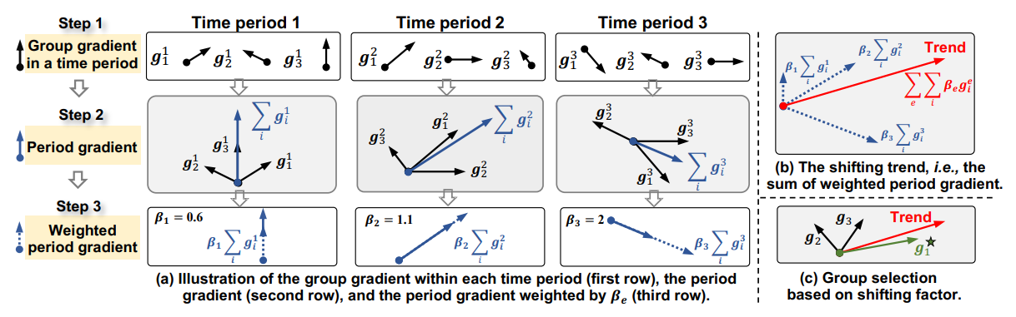
模型介绍
Shifting Factor
Notes:
划分为三个时间段，每个时间段分配一个权重，然后计算每个时间段内的平均损失梯度，并将其与相应的时间段落权重相乘，得到加权梯度。然后计算移动因子。

Slide 7
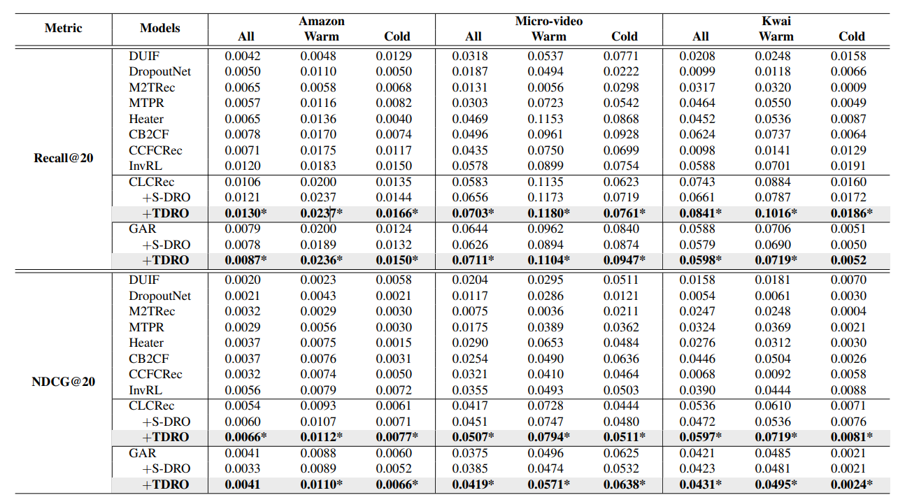
实验结果
Notes:
对损失函数梯度下降，找到最小的参数使损失函数达到最小。从而提升这个最坏情况因子这个模块。

Slide 8
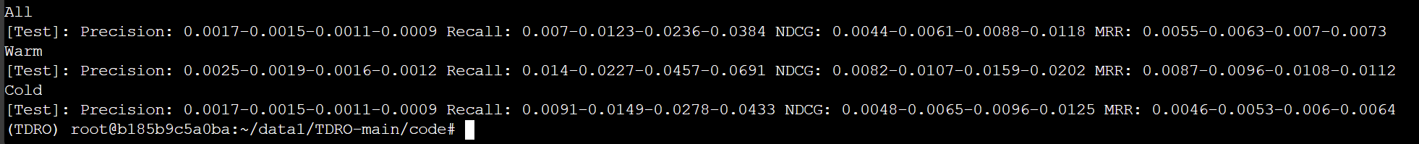
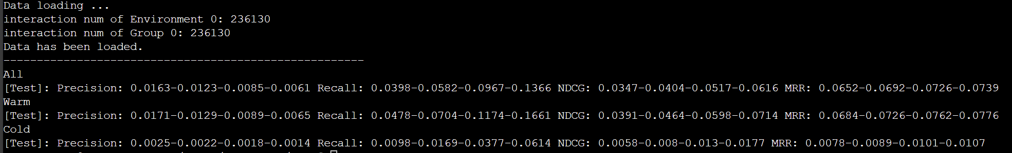
复现结果
Amazon
kwai
Notes:
对损失函数梯度下降，找到最小的参数使损失函数达到最小。从而提升这个最坏情况因子这个模块。

Slide 9
THANK YOU

